Slide 1
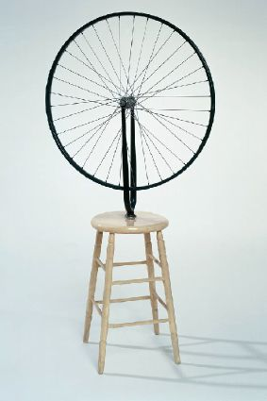
PORTFOLIO DIGITAL Proyecto referente Dptal. Xo - EVP
El arte como Concepto
“Estoy interesado en las
ideas, no sólo en los
productos visuales”
Marcel Duchamp
Rueda de bicicleta (1913) Referente : Mario Ferreyra - Región: Salto- Paysandú- Río Negro.

Slide 2
Propósitos orientadores de la gestión 2015.
- Revalorizar la herramienta tecnológica, permitiendo al docente incorporar conocimientos sólidos sobre el software y potencial que posee la misma, para su posterior implementación en el aula en el marco de los modelos de aprendizaje 1 a 1.
- Universalizar el acceso de los estudiantes, a los distintos usos de las tecnologías como herramientas para generar procesos de alfabetización visual.

Slide 3
Actividades iniciales – Marzo- Abril
Recabar información sobre operatividad y situación de las computadoras de cada alumno. A partir de allí iniciar el plan de trabajo áulico, enmarcado en el uso y apropiación de las herramientas digitales dentro del contexto de clases.

Slide 4
Comunicar a la Dirección liceal sobre la figura del referente y sus responsabilidades. Dar a conocer horarios de trabajo. Informar a docentes de la especialidad acerca del comienzo del proyecto 2015, e invitar a participar en la construcción del mismo (Hs. de Coordinación)

Slide 5
Diseñar y aplicar actividades dentro del aula que incorporen el uso cotidiano de la Xo.
Implementar cursos/talleres para satisfacer las necesidades de actualización de los docentes (Hs. de Coordinación)

Slide 6
Iniciando trabajos – Mayo 2015 Gestora: Marcela Cancela Liceo nº 2 Fray Bentos. USO DE GIMP - El fotomontaje digital

Slide 8
Taller de robótica Liceo nº 2 de Fray Bentos – Junio - Julio
Promover la alfabetización visual a través del uso de las Tic`s, como una herramienta más a trabajar por la especialidad.
Acompañar los procesos de enseñanza-aprendizaje, utilizando cotidianamente estos medios tecnológicos.
Propiciar espacios para la inclusión de aquellos alumnos con alguna dificultad cognitiva o motriz, e incluso para aquellos desinteresados o apáticos.

Slide 9
Atender a los alumnos con dificultades motrices con el fin de adecuar actividades con el uso de la Xo, a los efectos de atender la diversidad.
Propiciar dentro del aula, el desarrollo de la creatividad y el trabajo colaborativo.

Slide 10
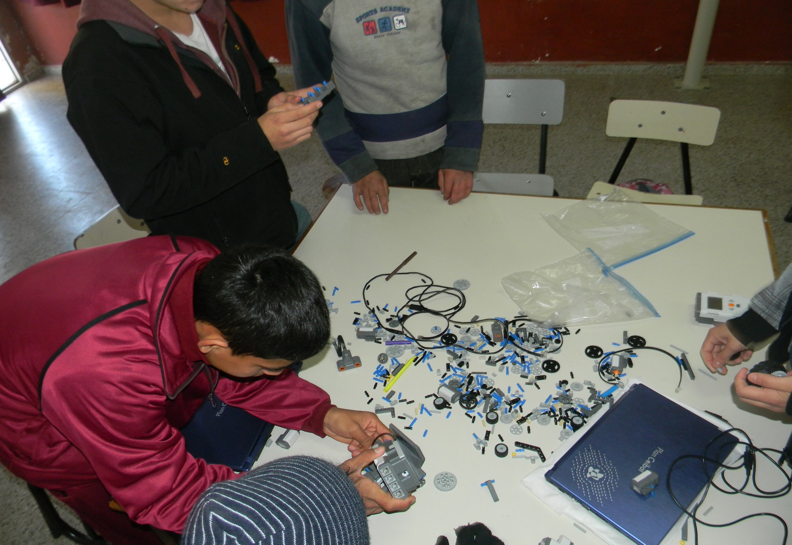
Taller de Robótica - Adecuación Curricular Alumnos con dificultades motrices, trabajando y aprendiendo en equipo.

Slide 11
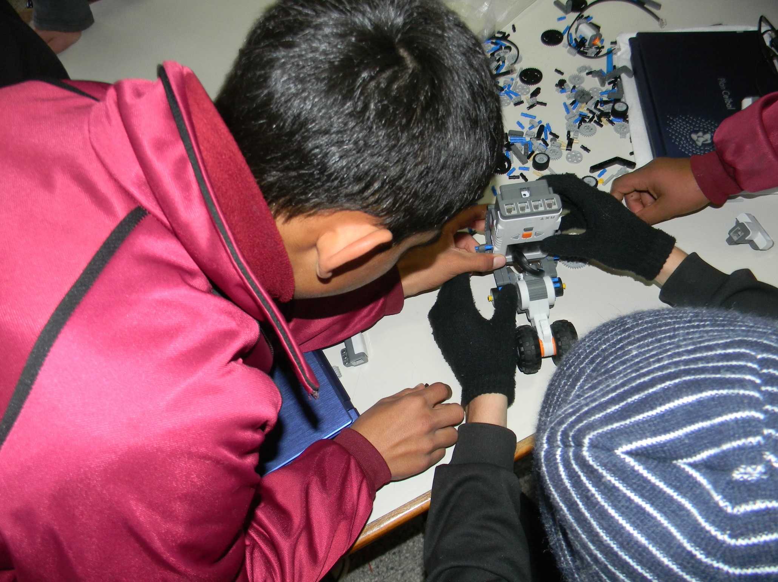

Slide 12
Trascender los limites del aula
Según Eisner, la educación artística debe fomentar entre otras, la posibilidad de que los aprendizajes generados dentro del aula, puedan trascender los limites físicos de la misma.
Eso implica, según el autor, que lo aprendido se internalice en el aprendiz, para que este pueda llevar consigo los conocimientos adquiridos a otros ámbitos, compartirlos e incluso enriquecerlos. Eso además implicaría que la educación artística se valga de dsitintos espacios y metodologías para desarrollar los abordajes de los contenidos a enseñar.
Conceptos extraídos del libro; El arte y la creación de la mente” Eisner, Elliot. 2001. Ed. Paidós.

Slide 13
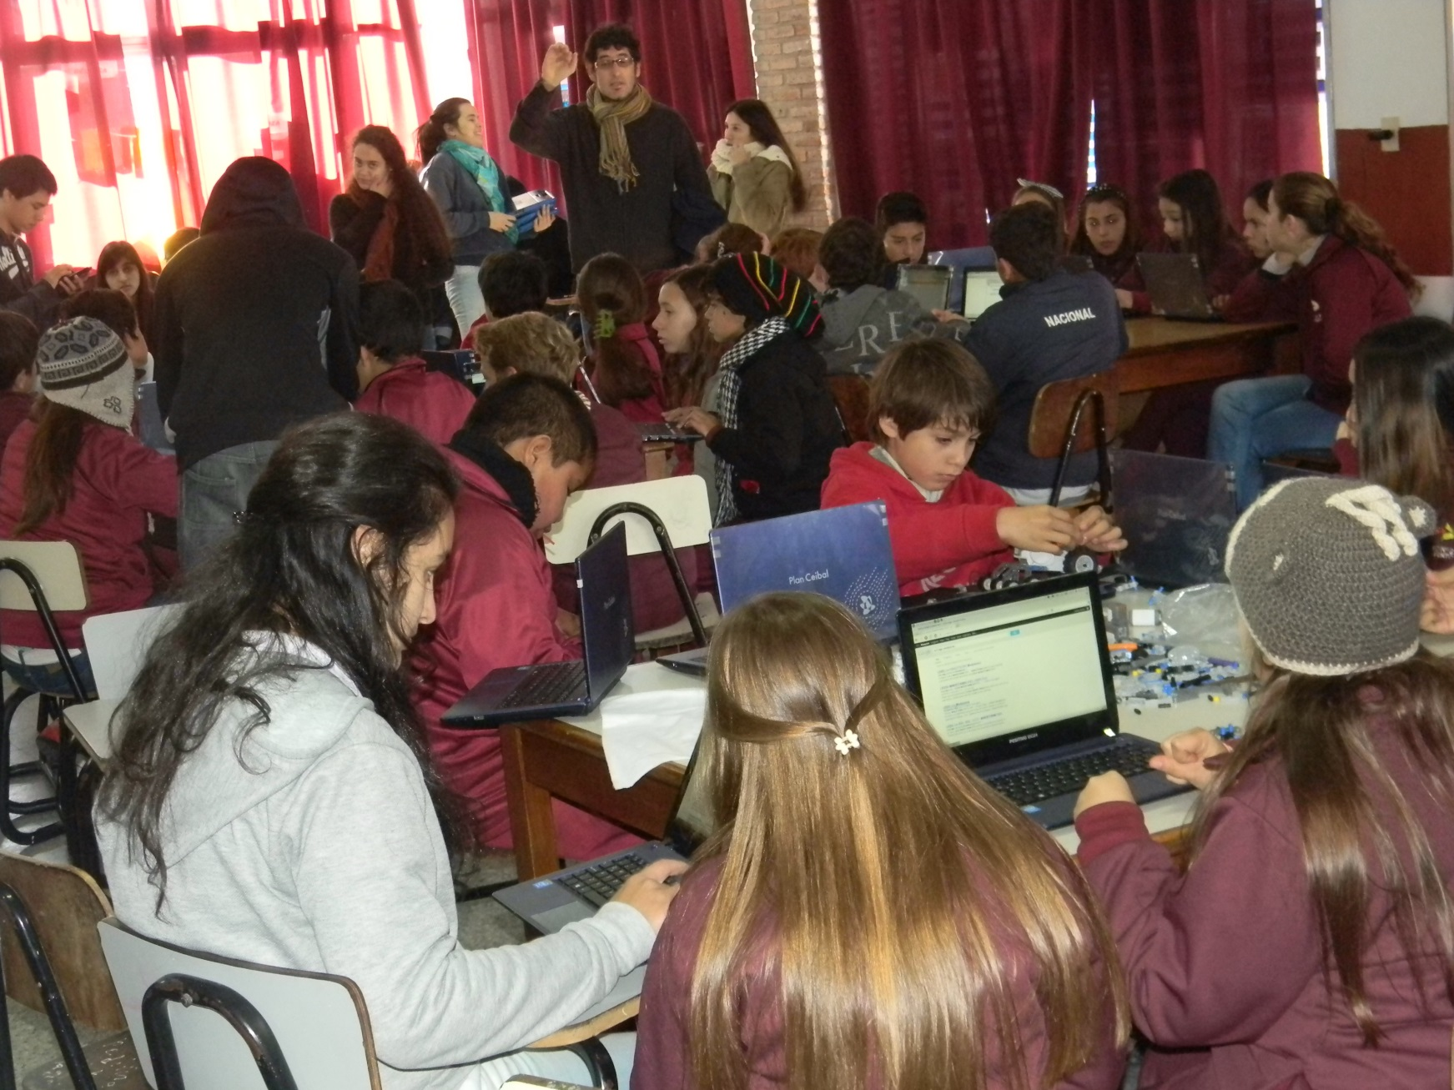

Slide 14
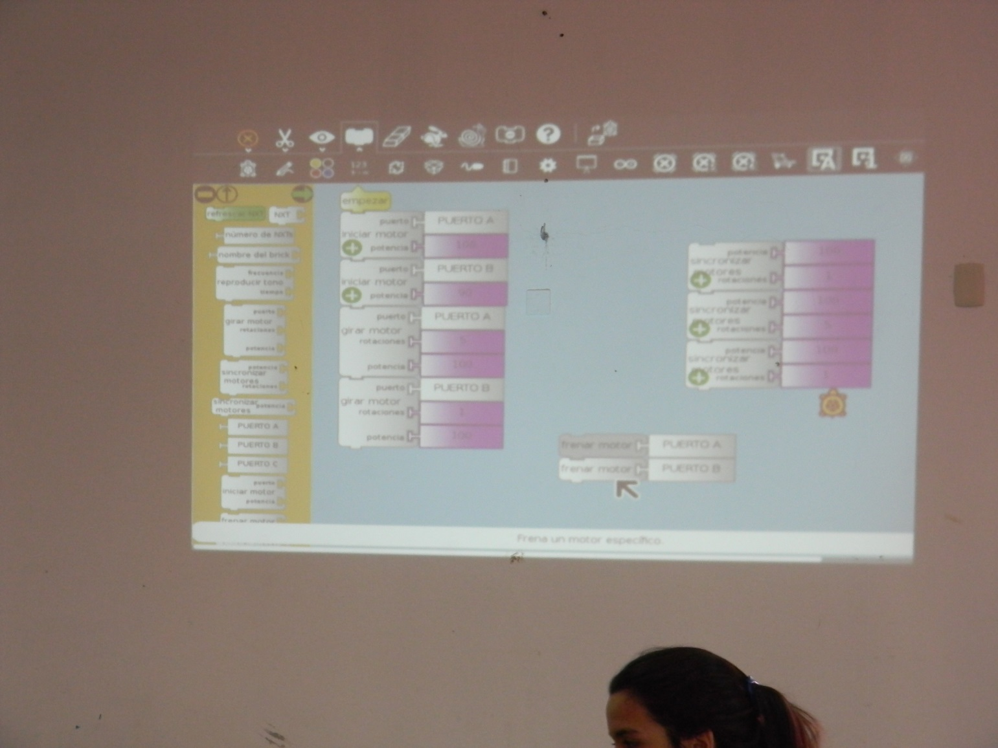
Lenguaje de programación Software “TurtleBot” para Linux

Slide 15
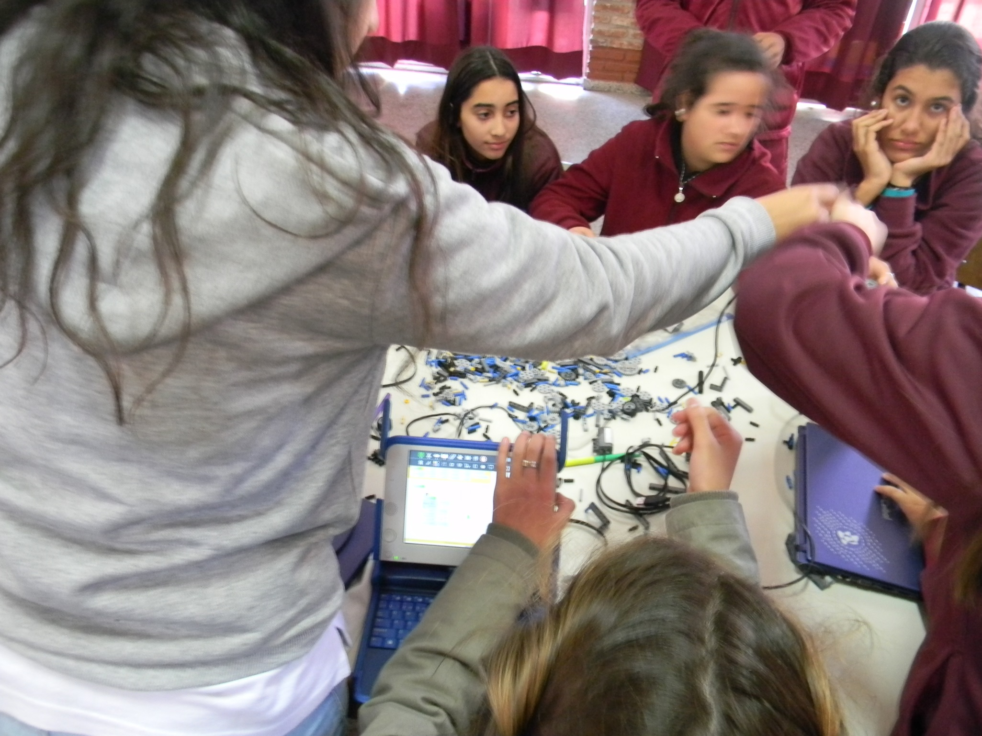

Slide 16
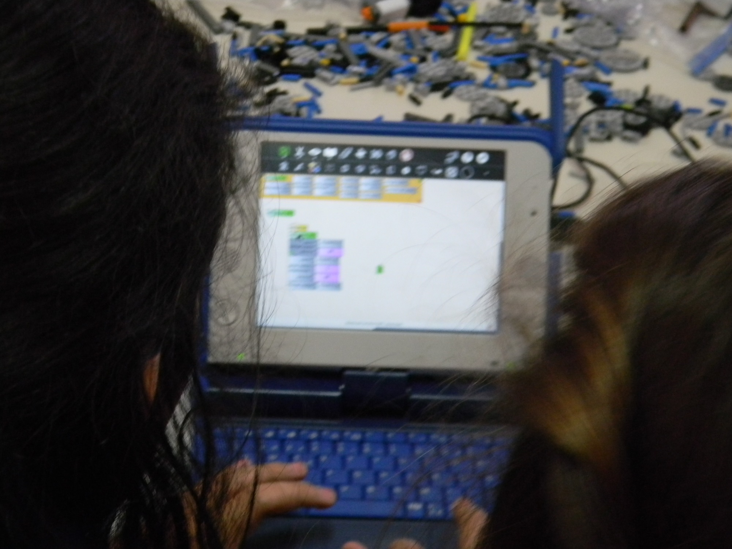

Slide 17
A medida que se fueron incorporando dentro del aula y en forma cotidiana, las tecnologías; se acordó con algunos grupos (2º 3, 2º 6 y 2º 7) lo siguiente: Dentro de la propuesta de la 1er Prueba Semestral; se plantearía la OPCIÓN de realizar una composición con uso del software GIMP. Dicho planteo fue tomado con buenos ojos y algunos alumnos escogieron realizar su prueba a través de un soporte digital, que luego fue enviado por mail para ser evaluado por el docente.

Slide 18
Propuesta de 1er Prueba de evaluación semestral.

Slide 19
Composiciones realizadas en GIMP Nahuel Da Silva 2º 3

Slide 20
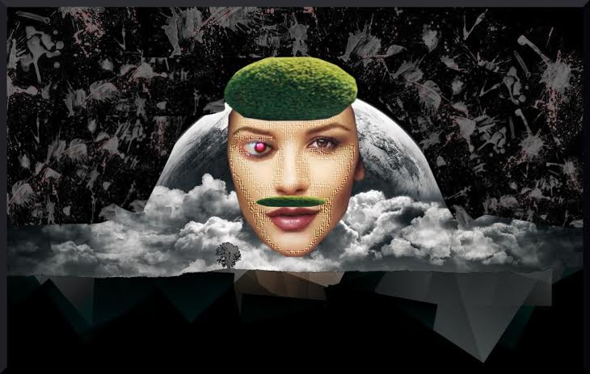
Rosela Medina. 2º3

Slide 21
María Martínez 2º 7

Slide 22
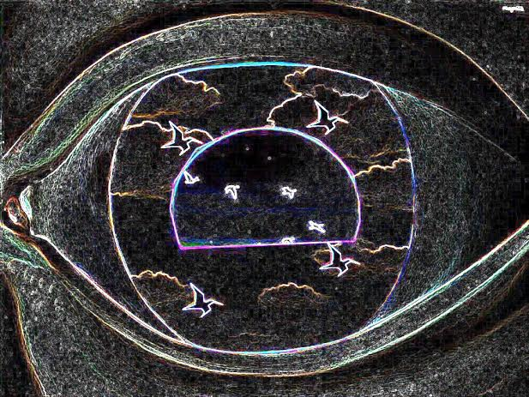
Catherine Dornell 2º 6

Slide 23
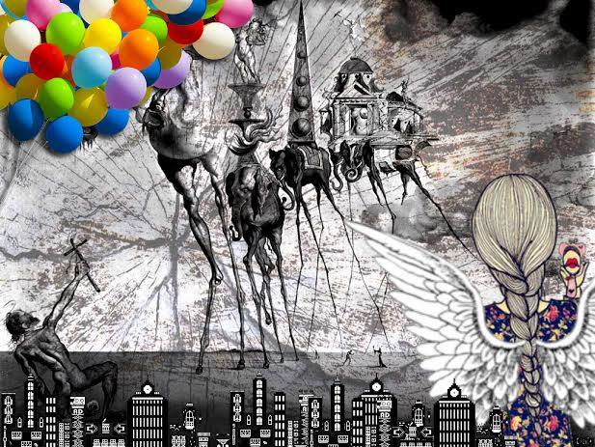
Florencia Márquez 2º 6

Slide 24
Carolina Cuello 2º6

Slide 25
Uso de softwares de Manipulación de imágenes GIMP; PHOTOSHOP, COREL DRAW; PIXART(Para Android) OCTUBRE- NOVIEMBRE Objetivos: - Potenciar la formación integral del alumnado. - Minimizar, en la medida de lo posible, y desde el punto de vista socio-educativo, las posibles desigualdades que se puedan dar entre los estudiantes. - Mejorar la atención a la diversidad. - Formar a nuestros alumnos en el uso de las TIC y capacitarlos para: buscar información, seleccionarla de forma crítica y transformar esa información en conocimiento. - Fomentar el trabajo colaborativo. - Formar alumnos más protagonistas, más independientes, más responsables, más tolerantes y más capacitados.

Slide 26
Actividad: Ideación y Diseño de Afiche publicitario sobre “Muestra de trabajos 2015” EL AFICHE. Cartel, hecho en papel o soporte digital, manuscrito o impreso, con imágenes y/o palabras. La finalidad del afiche es anunciar algo, de forma clara, fácil de comprender y contundente; colocado en un lugar público, frecuentemente usado en las ciudades, o en sitios con gran afluencia de público. Pueden hacerse afiches de propaganda, ya sea comercial o política; afiches educativos, entre otros.

Slide 27
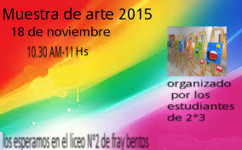
Rosela Medina 2º3 (en GIMP)

Slide 28
Leandro Cerrilla 2º3 (en Photoshop)

Slide 29
María Martínez 2º 3 (en Gimp)

Slide 30
Facundo Duarte 2º 3 (en Photoshop)

Slide 31
NOVIEMBRE 2015 Propuesta de 2da Prueba de evaluación semestral. Basada en la reciente nominación del Complejo del Ex Frigorífico Anglo, por parte de UNESCO, como Patrimonio de la Humanidad.
Realización de Audiovisuales basadas en las técnicas, Stopmotion o Timelapse.
Softwares de edición: Sony Vegas Pro; Adobe Premeire.
Temática “Fray Bentos ciudad turística”.
Grupo 3º3. Turno Matutino.
Liceo nº 2

Slide 32
La producción audiovisual, fue presentada y cedida ante los Directores de Turismo de la Intendencia Municipal. Para ser tenido en cuenta como insumo para futuros, spots publicitarios sobre fomento del turismo local. En la proyección y entrega de trabajos estuvieron presentes: Directora. Sra. Andrea Schunk Subdirector. Sr. Miguel García.

Slide 33
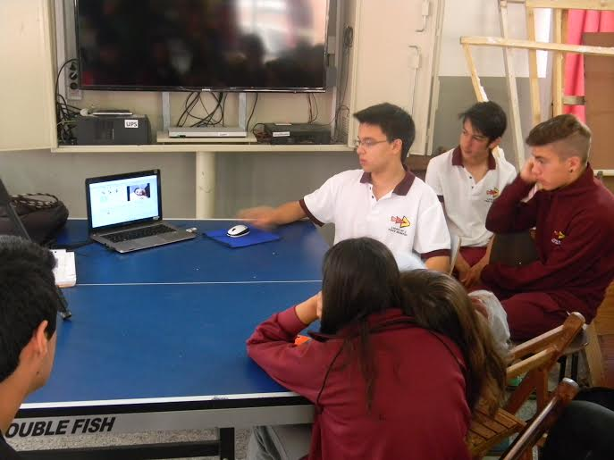
Etapa de pre producción

Slide 34
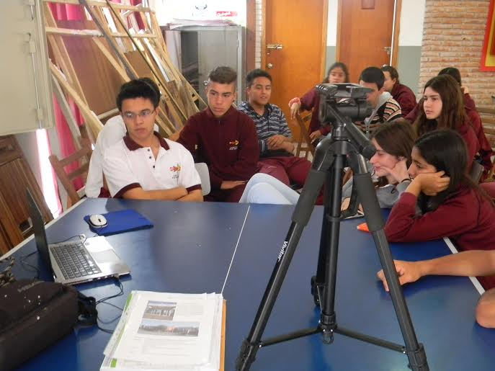

Slide 35
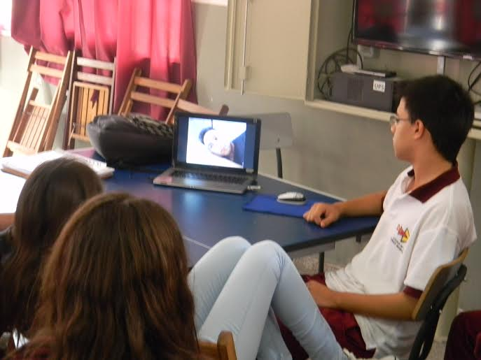
Etapa de Montaje o Edición

Slide 36
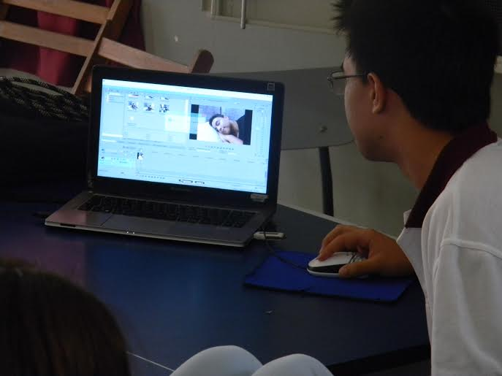

Slide 37
Etapa de presentación y entrega de producción audiovisual a Directora y Sub Director de Intendencia Municipal de Río Negro. Liceo nº 2 Fray Bentos. Noviembre 2015

Slide 38
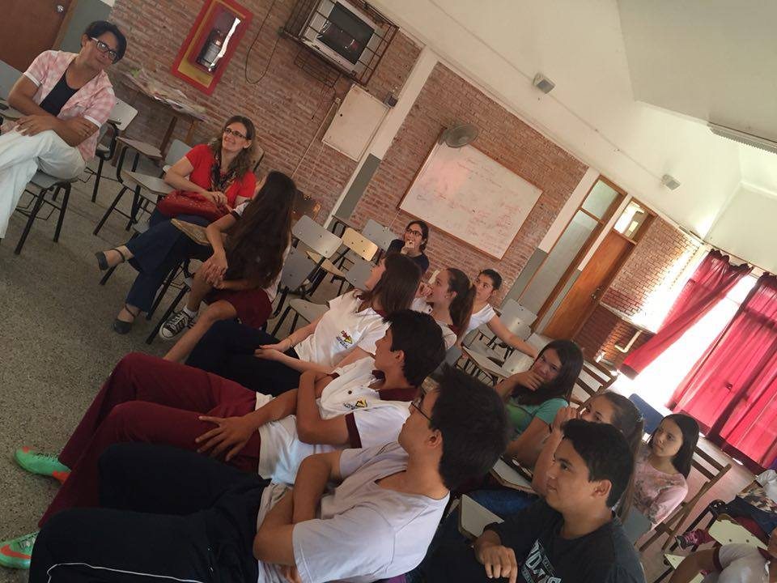

Slide 39
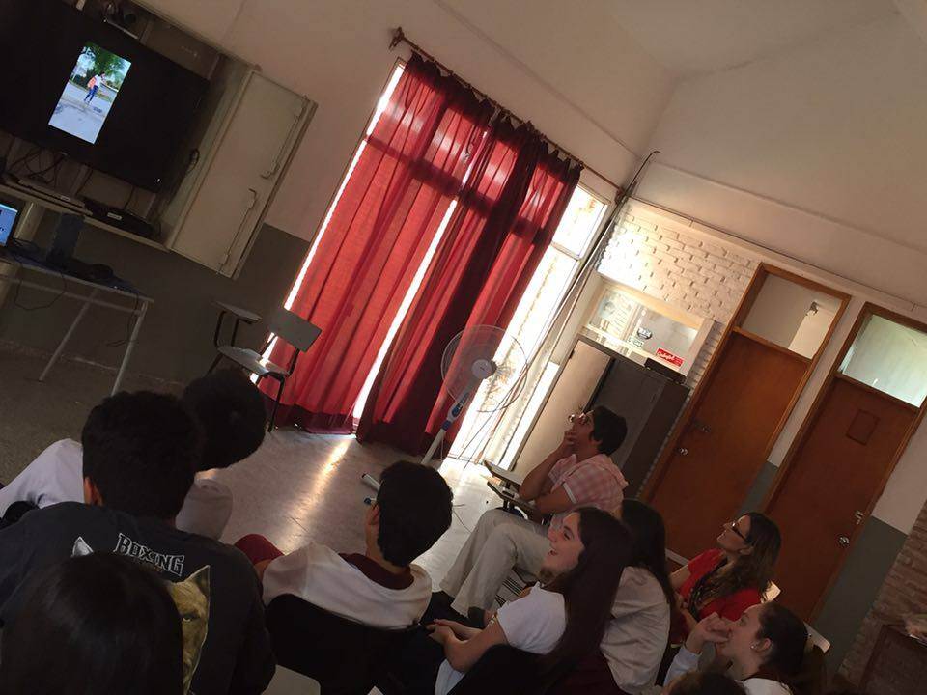

Slide 40
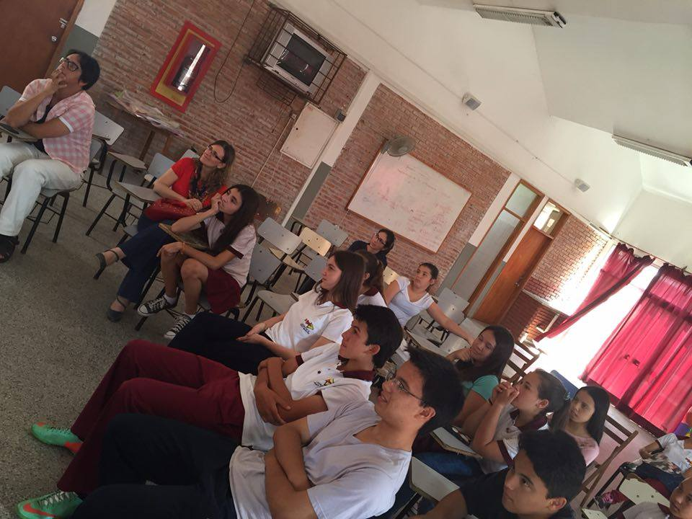

Slide 41
“Libres son quienes CREAN, No quienes copian, y libres son quienes PIENSAN, no quienes obedecen.
Enseñar, es enseñar a dudar”
Eduardo Galeano “Los hijos de los días”. 2011
Siglo XXI Editores

